Slide 1
Реакции окисления в органической химии
Подготовила :
учитель химии Кузакова Н.Н.
МБОУ Гимназия №8
Г. Дубна Московская область
2022 год.

Slide 2
Цель работы:
Рассмотреть примеры окислительно -восстановительных реакций в органической химии с целью подготовки к ЭГЭ

Slide 3
Содержание
Степень окисления атома углерода в органической химии
Окисление алкенов
Окисление алкинов
Окисление гомологов бензола
Окисление спиртов
Окисление альдегидов
Примеры заданий из тестов ЕГЭ

Slide 4
Степень окисления в органической химии
Сложность в определении коэффициентов в органических ОВР связано с нахождением степени окисления атома С.
Степень окисления – величина формальная, и не все атомы С «участвуют в реакции».
Степень окисления атома углерода, «участвующего» в реакции, определяется:
с учетом степени окисления связанных с ним атомов Н (+) и их количеством, но с отрицательным знаком;
с учетом степени окисления связанных с ним атомов О (-2) и группы ОН (-), с противоположным знаком.

Slide 5
Например:
-3 + -2 -3 -3 + +3 -2 -2 +
СН3-СН2-СН3 СН3-СООН
-3 + -2 + -2 + -2 + -2 +
СН3-СН2-ОН СН2=СН2
-3 + +2 -2
(СН3)2С=О
- + +3 -2 -2 - + -3 +
С6Н5-СООН С6Н5-СН3

Slide 6
Окисление алкенов
1. Окисление KMnO₄ в нейтральной среде (Реакция Вагнера), продуктами являются двухатомные спирты- гликоли:
-2 -1 +7 -1 0
3СН2=СН-СН3 + 2 KMnO₄ + 4Н2О 3 СН2(ОН)-СН(ОН)-СН3
+4
+ 2MnO2 + 2 KOH
C⁻² - 1ē = C⁻¹ (процесс окисления) 2 3
C⁻¹ - 1ē = C⁰
Mn⁺⁷ + 3ē =Mn⁺⁴ (процесс восстановления) 3 2
Числа 3 и 2 в электронных уравнениях справа от вертикальной черты и являются коэффициентами в уравнении реакции.

Slide 7
2. Oкисление алкенов нейтральным раствором KMnO₄ приводит к разрыву двойной связи с образованием
или двух карбоновых кислот, или карбоновой кислоты и кетона, или двух кетонов:
- 1 -1 +3
3CH3-CH =СН-СН2-СН3- + 8KMnO4 3CH3 - COOK +
+3
3C2H5 - COOK + 8MnO2 + 2 KOH + 2H2O
2C⁻¹ - 8ē = 2C⁺³ (процесс окисления) 3
Mn⁺⁷ + 3ē =Mn⁺⁴ (процесс восстановления)8
( образующиеся кислоты и гидроксид калия образуют калиевые соли)

Slide 8
3.Oкисление алкенов раствором KMnO₄ в кислой среде дает те же продукты реакции (или две карбоновые кислоты, или карбоновая кислота и кетон, или два кетона), но продукт восстановления перманганата калия – сульфат калия:
- 1 0 +7
5CH3-CH =СН(СН3)-СН2-СН3 + 6KMnO4 + 9 H2SO4
+3 +2 +2
= 5CH3 - COOН + 5СН3-СН2-С(СН3)=О + 6MnSO4 +3K2SO4+9H2O
C⁰ - 2ē = C⁺²
C⁻¹ - 4ē = C⁺³ (процесс окисления) 6 5
Mn⁺⁷ + 5ē =Mn⁺² (процесс восстановления) 5 6

Slide 9
Окисление алкинов
1. алкины окисляются до альдегидов или кетонов под воздействием воды в присутствии Hg²⁺ в кислой среде (реакция гидратации; реакция Кучерова):
Hg+2
СН ≡ СН + Н2О СН3 -СОН
2.Гомологи ацетилена при гидратации дают кетоны (по правилу Марковникова):
СН3-С ≡ СН + Н2О СН3 -СО -СН3

Slide 10
3. Окисление алкинов KMnO₄, K₂Cr₂O₇ в кислой, нейтральной или щелочной средах (протекает с образованием карбоновых кислот (в кислой среде) или их солей (в нейтральной и щелочной):
5CH3-C ≡С-СН3 + 6KMnO4 + 9H2SO4
10CH3 - COOН + 6MnSO4 +3K2SO4+4H2O
2C⁰ - 6ē = 2C⁺³ (процесс окисления) 6 5
Mn⁺⁷ + 5ē = Mn⁺² (процесс восстановления) 5 6
Данные реакции являются качественными на тройную углерод-углеродную связь.

Slide 11
Окисление гомологов бензола
Окисление гомологов бензола перманганатом калия или бихроматом калия при нагревании приводит к образованию кислот:
Водный раствор KMnO₄
-3 +7 +3 +4
С6Н5-СН3 + 2 KMnO₄ Н2О С6Н5-СООН +2 MnO2 + 2 KOH
C⁻³ - 6ē = C⁺³ (процесс окисления) 6 3 1
Mn⁺⁷ + 3ē =Mn⁺⁴(процесс восстановления) 3 6 2
.

Slide 12
2.Окисление толуола KMnO₄ в присутствии серной кислоты :
₋₃ ₊₇
5С6Н5-СН3 + 6 KMnO₄ +9 H2SO4
+3 +2
5С6Н5-СООН + 6MnSO4 +3K2SO4+14H2O
C⁻³ - 6ē = C⁺³ (процесс окисления) 6 5
Mn⁺⁷ + 5ē = Mn⁺²(процесс восстановления) 5 6
.

Slide 13
2.Окисление ксилола KMnO₄ в присутствии серной кислоты :
-3 +7
5С5Н4-(СН3 )2+ 12 KMnO₄ +18 H2SO4
+3 +2
5С6Н4-(СООН ) 2+ 12MnSO4+ 6K2SO4+28H2O
2C⁻³ - 12ē = C⁺³ (процесс окисления) 12 5
Mn⁺⁷ + 5ē = Mn⁺²(процесс восстановления) 5 12
.

Slide 14
Окисление спиртов
В качестве окислителей чаще всего используются:
KMnO₄ +H₂SO_{4,} K₂Cr₂O₇ + H₂SO_{4,} O₂ (Cu), CuO
при окислении первичных спиртов образуются альдегиды, карбоновые кислоты
При окислении вторичных спиртов – образуются кетоны
окисление третичных спиртов протекает в жёстких условиях (сильный окислитель, нагревание) и приводит к сложной смеси карбоновых кислот и кетонов.
Лёгкость окисления спиртов уменьшается в ряду:
Первичные ≥ Вторичные >> Третичные

Slide 15
Первичные спирты:
1.С2Н5-СН2-ОН + CuO С2Н5-СОН + Н2О
_ +7
2. 5С2Н5-СН2-ОН + 4 KMnO₄ +6H₂SO₄
+3 +2
5С2Н5-СООН + 4MnSO4 +2K2SO4+11H2O
C⁻ - 4ē = C⁺³ (процесс окисления) 4 5
Mn⁺⁷ + 5ē = Mn⁺²(процесс восстановления) 5 4
.

Slide 16
Вторичные спирты:
1.СН3-СН-ОН-СН3+ CuO СН3-СО –СН3 + Н2О
0 +7
2. 5СН3-СН-ОН-СН3 + 2 KMnO₄ +3H₂SO₄
+2 +2
5СН3-СО-СН3 + 2MnSO4 +K2SO4+ 8H2O
C⁰ - 2ē = C⁺² (процесс окисления) 2 5
Mn⁺⁷ + 5ē = Mn⁺²(процесс восстановления) 5 2
.

Slide 17
Окисление альдегидов
Альдегиды окисляются гораздо легче, чем спирты.
Окисление альдегидов протекает до соответствующих карбоновых кислот.
Чаще всего для окисления альдегидов используют:
[Ag(NH₃)₂]OH (Ag₂O, аммиачный раствор оксида серебра, реактив Толленса)
Cu(OH)₂ (свежеосаждённый гидроксид меди (II))

Slide 18
Реакция “серебряного зеркала:
СН3-СОН + 2[Ag(NH₃)₂]OH СН3-ООН+2Ag+4NH3 +Н2О ( при недостатке окислителя)
СН3-СОН + 2[Ag(NH₃)₂]OH СН3-СООNH4 +2Ag+3NH3 + Н2О ( при избытке окислителя)

Slide 19
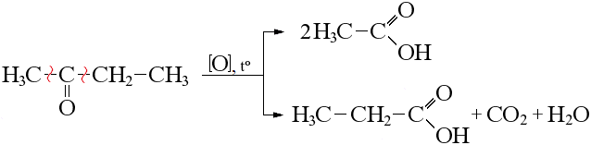
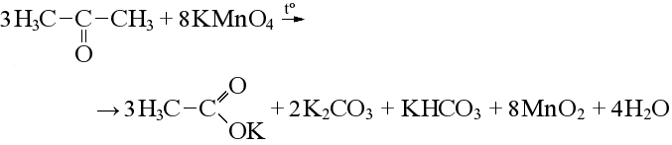
Окисление кетонов.
В отличие от альдегидов , кетоны не содержат связи C–H при карбонильной группе, поэтому в обычных условиях они не окиcляются даже сильными окислителями. Жесткое окисление проводят сильными окислителями, например, перманганатом или дихроматом, при интенсивном нагревании, реакция идет очень медленно.В результате разрывается одна из связей C–C при карбонильной группе, образовавшиеся радикалы окисляются далее до карбоновых кислот.
Так как связь C–C случайно рвется с одной из сторон от карбонильной группы, окисление дает сложную смесь продуктов. Например, окисление бутанона в кислой среде:

Slide 20
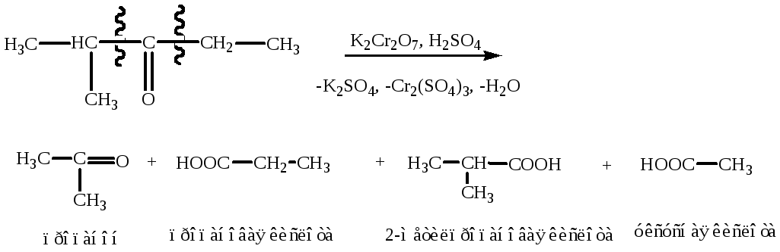
Правило ПОПОВА : окисление несимметричных ациклических кетонов осуществляется с разрывом углеродной цепи по обе стороны от карбонильной группы, что приводит в общем случае к образованию смеси четырех к-т.

Slide 21
Примеры заданий из тестов ЕГЭ

Slide 22
Примеры заданий из тестов ЕГЭ
Задача С4.
Окислением 1,4-диметилбензола массой 21,2 г. получили терефталевую (бензол-1, 4-дикарбоновую )кислоту, на полную нейтрализацию которой затратили 154 мл.10%-ного раствора гидроксида калия, (плотность раствора 1,09 г/мл.).Определите выход реакции окисления.
0,2 моль 0,2 моль (теор.выход)
5С5Н4-(СН3 )2+ 12 KMnO₄ +18 H2SO4 5С6Н4-(СООН ) 2+ 12MnSO4+ 6K2SO4+28H2O
0,15 моль (практ выход) 0,3 моль
2. С6Н4-(СООН ) 2 + 2КОН С6Н4-(СООК) 2 + 2H2O
3. n(KOH)= 154 мл.х 1,09 г/мл. х 0,1 = 0,3 моль
56г/моль
n(1,4-диметилбензола)=21,2 г:106г/моль= 0,2 моль;
5. По уравнению реакции 1. рассчитано количество вещества кислоты (теоретический выход)
n(С5Н4-(СН3 )2 : n (С6Н4-(СООН ) 2 = 0,2 : 0,2
По уравнению реакции 2. рассчитано количество вещества образовавшейся кислоты (практический выход)
n (С6Н4-(СООН ) 2) : n (КОН) = 1:2 , следовательно 0,3 моль КОН прореагирует с 0,15 моль кислоты.
7. Выход реакции окисления = 0,15 моль: 0,2 моль=0,75 =75%

Slide 23
Список использованной литературы:
А.Я. Дупал., Е.П. Баберкина, Н.Я. Подхалюзина, С.Н.Соловьев. «Химия. Пособие для абитуриентов» РХТУ им. Д.И. Менделеева. Издательский центр . Москва 2002.
Кузьменко Н.Е.«Химия. В помощь абитуриенту». Дрофа. 2020год.
Артеменко А.И. «Органическая химия», Москва, Высшая школа, 2010 год.
Данилин А. А., Пурыгин П. П., «Окисление органических соединений», 2015 год.
https://foxford.ru/wiki/himiya/ovr-v-organicheskoy-himii
http://www.chem.msu.ru/rus/school/zhukov/18b.html
http://himiyaklas.ru/reakcii-okisleniya-organicheskih-veshhestv/

